Slide 1
FORO: LA SOCIEDAD DE LA INFORMACIÓN, UNA PERSPECTIVA DE GÉNERO
Gloria Placer Maruri
Manizales, 4 de Abril del 2017

Slide 2


RETOS QUE AFRONTAR
Acceso al internet y frecuencia de uso
Herramientas Digitales
Actividades en Internet
Capital Humano
Se ha producido un gran avance en lo que respecta al nivel de acceso a Internet por parte de los individuos en los últimos 5 años
2011 (66%) – 2016 (88%)
Nivel de formación de las mujeres y acceso al internet: 50% en las mujeres de baja formación
Nivel de formación de las mujeres y habilidades digitales: formación baja (8%) , formación alta (51%)
Mujeres que no utilizan la Administración electrónica por falta de habilidades: 20%
Redoblar esfuerzos para que las mujeres estén preparadas para la transformación digital en el mundo laboral
Salud:
64% mujeres - 50% hombres
(26-55 años)
Graduados en ciencias:
3% mujeres - 20% hombres
Más diferencia de género a mayor edad
61% mujeres - 62% hombres
(16-24 años)
43% mujeres - 51% hombres
(55-74 años)
Redes sociales:
70% mujeres - 63% hombres
(25-54 años)
7% mujeres - 12% hombres
(55-74 años)
Notes:
En un sector estratégico para la economía y el empleo a nivel mundial como es el de las TIC y la Ciberseguridad, las oportunidades de crecimiento se están viendo lastradas por los desajustes entre la demanda y la oferta de profesionales, con una especial carencia de perfiles femeninos en un sector que tradicionalmente tiene una sobrerrepresentación masculina.
https://www.forbes.com/sites/stevemorgan/2015/12/20/cybersecurity%E2%80%8B-%E2%80%8Bmarket-reaches-75-billion-in-2015%E2%80%8B%E2%80%8B-%E2%80%8Bexpected-to-reach-170-billion-by-2020/#3bdc912c10c3
En el caso español las cifras son similares que las ofrecidas a nivel mundial, hoy en día, las mujeres siguen siendo clara minoría en el sector tecnológico. En los estudios de ingenierías y arquitectura, el porcentaje de mujeres no llega al 24%, mientras que en informática la cifra apenas alcanza el 11% del total de alumnos, como recoge el informe de la empresa de soluciones de seguridad ESET.
(2) The Women’s Society of Cyberjutsu (WSC) is a 501(c)3 non-profit passionate about helping and empowering women to succeed in the Cybersecurity field. También el informe de ICS https://www.isc2cares.org/uploadedFiles/wwwisc2caresorg/Content/Women-in-the-Information-Security-Profession-GISWS-Subreport.pdf
Para el caso Español, porcentajes idénticos en http://www.eleconomista.es/tecnologia/noticias/8207126/03/17/Las-mujeres-en-el-sector-tecnologico-8-pioneras-que-abrieron-las-puertas-a-miles-de-cientificas-en-Espana.html
El hecho de que un importante porcentaje de vacantes queden sin cubrir, refuerza la necesidad de impulsar políticas activas que fomenten la presencia de mujeres en la fuerza laboral y empresarial en el sector de la ciberseguridad.
(3) https://www.forbes.com/sites/stevemorgan/2016/01/02/one-million-cybersecurity-job-openings-in-2016/#3de80a9327ea

Slide 3


CASO DE ESTUDIO: CIBERSEGURIDAD
Infrarrepresentación en el mercado laboral
DESDE 75 HASTA 170 BILLONES DE DÓLARES
el mercado global de la ciberseguridad se incrementará en los próximos cuatro años
Fuente: Forbes (2016)
SÓLO EL 25% DE LOS EMPLEOS TIC Y EL 11% DE LA FUERZA LABORAL
lo representan las mujeres en el sector de la ciberseguridad a nivel mundial
Fuente: Women’s Society of Cyberjutsu (WSC) 501(C)3 “Open Data Indicator in Smart Cities”
EL 25% DE LOS EMPLEOS
del sector de la ciberseguridad en 2015 quedaron vacantes
Fuente: Forbes (2016)
Notes:
En un sector estratégico para la economía y el empleo a nivel mundial como es el de las TIC y la Ciberseguridad, las oportunidades de crecimiento se están viendo lastradas por los desajustes entre la demanda y la oferta de profesionales, con una especial carencia de perfiles femeninos en un sector que tradicionalmente tiene una sobrerrepresentación masculina.
https://www.forbes.com/sites/stevemorgan/2015/12/20/cybersecurity%E2%80%8B-%E2%80%8Bmarket-reaches-75-billion-in-2015%E2%80%8B%E2%80%8B-%E2%80%8Bexpected-to-reach-170-billion-by-2020/#3bdc912c10c3
En el caso español las cifras son similares que las ofrecidas a nivel mundial, hoy en día, las mujeres siguen siendo clara minoría en el sector tecnológico. En los estudios de ingenierías y arquitectura, el porcentaje de mujeres no llega al 24%, mientras que en informática la cifra apenas alcanza el 11% del total de alumnos, como recoge el informe de la empresa de soluciones de seguridad ESET.
(2) The Women’s Society of Cyberjutsu (WSC) is a 501(c)3 non-profit passionate about helping and empowering women to succeed in the Cybersecurity field. También el informe de ICS https://www.isc2cares.org/uploadedFiles/wwwisc2caresorg/Content/Women-in-the-Information-Security-Profession-GISWS-Subreport.pdf
Para el caso Español, porcentajes idénticos en http://www.eleconomista.es/tecnologia/noticias/8207126/03/17/Las-mujeres-en-el-sector-tecnologico-8-pioneras-que-abrieron-las-puertas-a-miles-de-cientificas-en-Espana.html
El hecho de que un importante porcentaje de vacantes queden sin cubrir, refuerza la necesidad de impulsar políticas activas que fomenten la presencia de mujeres en la fuerza laboral y empresarial en el sector de la ciberseguridad.
(3) https://www.forbes.com/sites/stevemorgan/2016/01/02/one-million-cybersecurity-job-openings-in-2016/#3de80a9327ea

Slide 4
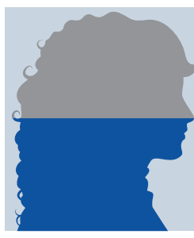

CONTEXTO
Mujer víctima del ciberdelito y el ciberacoso
Agresiones en línea
…..mientras
trabaja
…..en INTERNET
51 % discriminadas
Norte América y América Latina
Manipulación de imágenes
comunican
socializan
Violaciones a la privacidad
Fuente: 2017 Global Information Security Workforce Study (n=19,641)
Notes:
Por otro lado, la violencia de género se refleja en las interacciones diarias que tenemos y se manifiesta a través del ciberacoso, agresiones en línea, manipulación de imágenes y violaciones a la privacidad, todas acciones que forman parte de la violencia de género contra las mujeres que las pone en peligro cuando trabajan, se comunican o socializan en Internet, como explicó Dafne Plou, coordinadora regional del programa de mujeres de la Association for Progressive Communications (APC), durante su participación en el Foro Internacional Medios, Género, TICs y Periodismo celebrado en 2015 en la Ciudad de México.

Slide 5
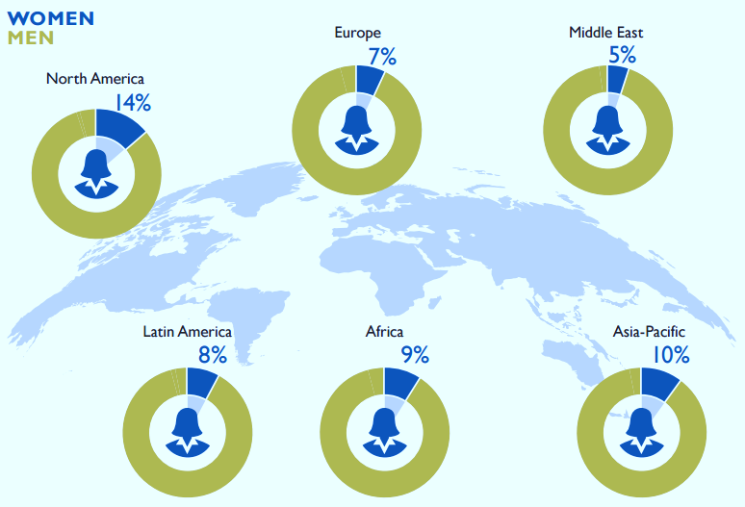
CIFRAS MUNDIALES: % mujeres en Ciberseguridad
Fuente: 2017 Global Information Security Workforce Study (n=19,641)
Notes:
The study found that on average, women comprised only 11 percent of the global cybersecurity workforce
In North America, women comprise 14% of the Cybersecurity workforce, the highest regional concentration in the World. Nevertheless, with the population balance of women to men for working age adults falling at essentially 50/50 [Source: Census United States. World Midyear Population by Sex for 2017. Both Sexes Population: 7,400,786,496. Male Population: 3,727,929,210 and Female Population: 3,672,857,286 More Information in: https://www.census.gov/population/international/data/idb/worldpop.php]

Slide 6

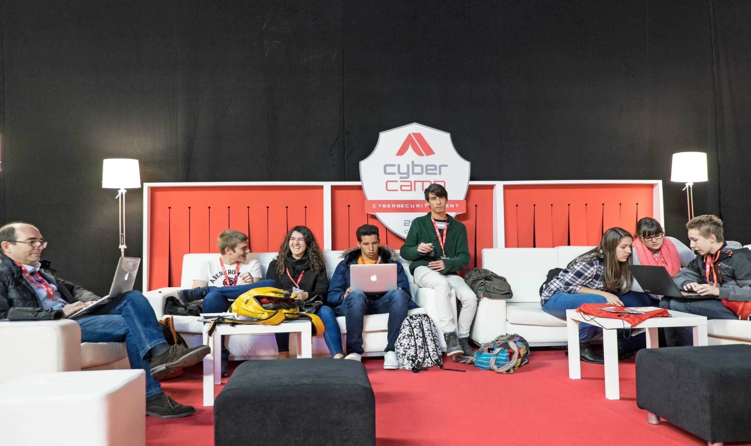
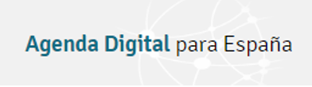
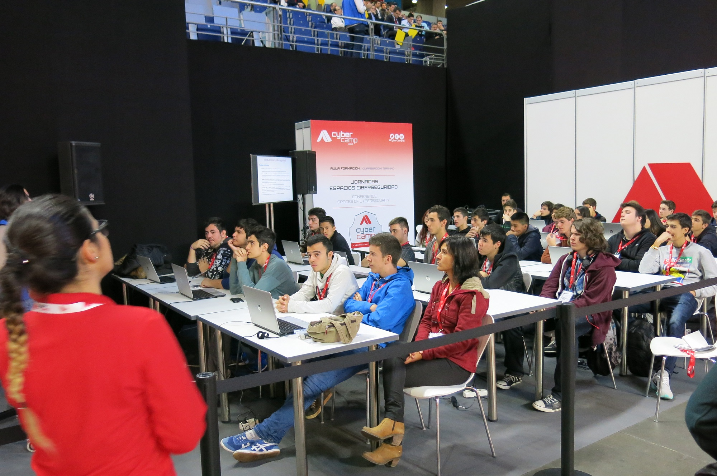

ESTRATEGIA DE ESPAÑA
Eventos
Actores
Organizado conjuntamente con la OEA
Herramienta
Objetivo
Lograr una Sociedad de la Información inclusiva
Summer BootCamp
Áreas de trabajo
Líneas de actuación
Eje
Estratégico
Análisis y elaboración de perfiles profesionales
Impulsar la inclusión y alfabetización digital
Avanzar en equidad de género en las TIC
Promoción en la oferta formativa
Adecuar los sistemas formativos
Captación de vocaciones
Concienciación
Notes:
Varios instrumentos de Políticas Públicas articulan la estrategia de España en materia de promoción de (1) la igualdad de oportunidades para la mujer y (2) el fomento de las vocaciones TIC y el empleo en este sector entre las mujeres.
Liderado por el Instituto de la Mujer, el Plan Estratégico de Igualdad de Oportunidades 2014-2016 recoge al compromiso del Gobierno del Reino de España con la igualdad efectiva de mujeres y hombres:
http://www.inmujer.gob.es/actualidad/PEIO/docs/PEIO2014-2016.pdf
En segundo lugar, la Agenda Digital para España, liderada por el Ministerio de Energía, Turismo y Agenda Digital. Su sexto objetivo persigue conseguir una Sociedad de la Información inclusiva en la que la ciudadanía y profesionales dispongan de un elevado grado de preparación para obtener las ventajas del uso intensivo de las TIC. Para ello la Agenda plantea dos áreas de trabajo fundamentales: impulsar la inclusión y la alfabetización digital; y adecuar los sistemas formativos para la capacitación digital y la formación de nuevos profesionales TIC. Es un objetivo específico “avanzar en la igualdad entre mujeres y hombres en la Sociedad de la Información”.
Para ello incluyó un Plan de acción para la igualdad de mujeres y hombres en la Sociedad de la Información, elaborado por el Instituto de la Mujer. Dicho Plan considerará, entre otros aspectos, los siguientes:
-Medidas de inclusión digital para disminuir la brecha digital de género en cuanto a acceso y uso de Internet. Agenda Digital para España
-Promoción del empresariado TIC femenino.
-Actividades de divulgación y formación para garantizar la igualdad de oportunidades en la incorporación a la Sociedad de la Información. Elaboración de indicadores de seguimiento que tendrán en cuenta, al menos, las variables sexo, edad y ámbito geográfico.
-Favorecer la participación de la sociedad civil para la inclusión
Asimismo ha dispuesto un eje estratégico especialmente dirigido a la promoción del Talento en Ciberseguridad en España, que a su vez despliega una serie de líneas de actuación que comprenden desde al análisis y elaboración de perfiles profesionales, hasta la promoción de la oferta formativa a todos los niveles, la captación de vocaciones y la concienciación a todos los niveles de edad. Cabe destacar en este sentido el evento Cybercamp (que en su edición 2016 tuvo 10.218 asistentes) o el evento Summer BootCamp, organizado conjuntamente con la OEA y que ofrece formación especializada en ciberseguridad a profesionales de fuerzas y cuerpos de seguridad, centros de respuesta a incidentes de ciberseguridad y policy makers.

Slide 7
MEDIDAS EN MARCHA
Primer Foro Internacional sobre género y ciberseguridad
Evento internacional, para profesionales de los sectores público y privado, sociedad civil, representantes de instituciones
Analizar la situación actual y del género en la Ciberseguridad, Despertar la inquietud e interés de género en el mundo de las ICT
Se presentarán las conclusiones finales en el marco del Global Forum on Cyber Expertise (GFCE), en el mes de noviembre de 2017 en la India
Conference track
Asistentes y actividades
España-León, 5 y 6 de junio de 2017
Working group
Objetivos
Conclusiones
Contacto:
http://www.minetad.gob.es/telecomunicaciones/es-ES/Paginas/index.aspx
https://www.incibe.es/.
Notes:
Como parte del compromiso del Gobierno de España con este objetivo, se ha lanzado la iniciativa del Primer Foro Internacional sobre Género y Ciberseguridad, en el marco de la colaboración con la Organización de los Estados Americanos (OEA), a través de su Secretaría del Comité Interamericano contra el Terrorismo (CICTE), teniendo como finalidad fundamental, la búsqueda de un mundo digital más inclusivo.
Objetivos del Foro:
Promover el intercambio de información y el desarrollo de conocimientos sobre Género y Ciberseguridad.
Analizar la situación actual y problemática tanto a nivel nacional como internacional del género femenino en relación al ámbito de la Ciberseguridad.
Establecer un foro internacional que se desarrolle en futuras ediciones en otros países, donde se discuta sobre estos temas.
Por último, despertar la inquietud e interés de género en el mundo tecnológico y concretamente en el ámbito de la Ciberseguridad.

Slide 8
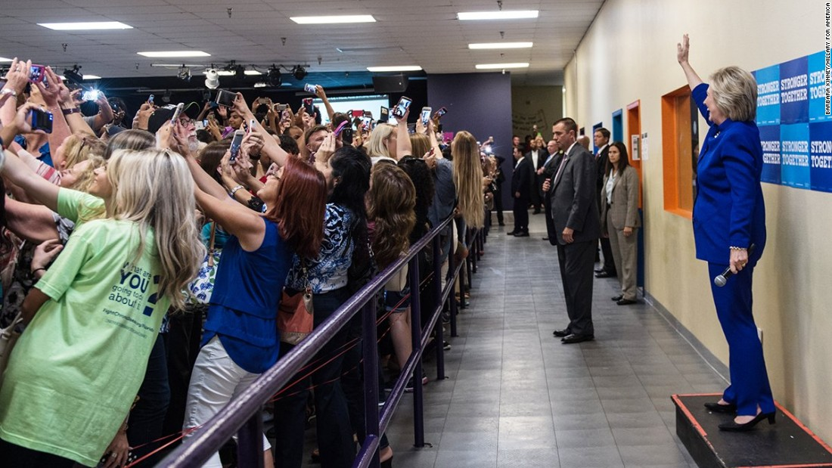

http://edition.cnn.com/2016/09/26/politics/hillary-clinton-crowd-selfie-goes-viral/
Perversidad. Mal concebida, producirá efectos contrarios…
Futilidad. En realidad...
Tesis del riesgo. Es bueno, pero...
Albert O. Hirschman “Retóricas de la intransigencia”. FCE

Slide 9
MUCHAS GRACIAS

